Slide 1
Plnění priorit z Veřejného fóra
2022
Veřejné fórum 2023
Mgr. Stanislav Kopecký (starosta), Mgr. Ondřej Syrovátka (místostarosta a politik Zdravého města a MA21)

Slide 2
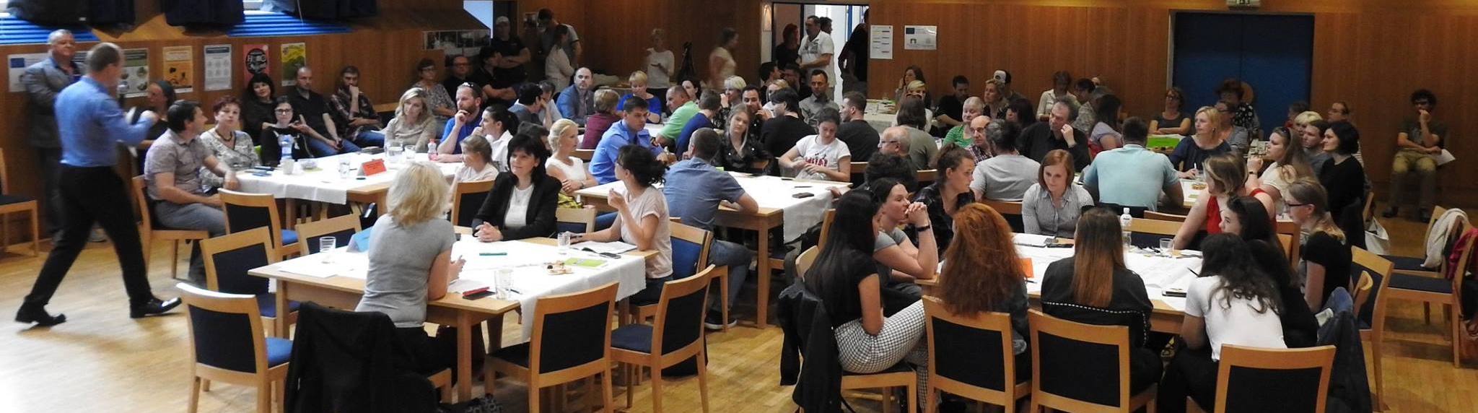
Veřejné fórum 2022
V roce 2022 se VF účastnilo 63 účastníků, kteří své návrhy předkládali u 8 tematických stolů, ze kterých vzešlo celkem 12 návrhů. O návrzích následně hlasovali občané (na místě konání akce a poté prostřednictvím ankety – využívali + i - hlasy). Na základě ankety nepostoupily návrhy umístěné na 11. a 12. místě, které obdržely nejméně hlasů.
Ověřené návrhy byly následně předloženy Radě města a Zastupitelstvu, které schválilo, že se město nadále bude zabývat 8 příležitostmi.
Plnění priorit VF 2022

Slide 3
Schválené priority z VF 2022
Opatření | Hlasů v anketě | Pořadí v anketě | Hlasů na fóru | Pořadí na fóru | Zastupitelstvo | Splněno / Rozpracováno
Pomoc a podpora města pro zachování skiareálu s rozvojem na celoroční provoz | 273 | 1. | 10 | 4. | ✔ | R
Vstoupit do jednání se zástupci skupiny AGEL za účelem zřízení zubní pohotovosti | 266 | 2. | 36 | 1. | ✔ | R
Zachování příjezdu ke sjezdovce na Svinci ve směru od Loučky | 175 | 3. | 3 | 9.-12. | ✔ | R
Opětovné zprůchodnění areálu nemocnice spodní brankou | 162 | 4. | 6 | 6. | ✔ | ✔
Kultivace míst kolem sběrných nádob na odpad | 79 | 5. | 3 | 9.-12. | ✔ | R
Erasmus do všech škol (ZŠ, SŠ) | 40 | 7. | 5 | 7. | ✔ | R
Uspořádání nových a atraktivních akcí pro mladé – tematické festivaly | 29 | 8. | 4 | 7.-8. | ✔ | R
Obnovení cvičné tenisové stěny (spodní kurty otevřené veřejnosti) | 25 | 9. | 4 | 7.-8. | ✔ | ✔
Plnění priorit VF 2022

Slide 4
Vyřazené návrhy na 11. a 12. místě, které obdržely nejméně hlasů
Neschváleno zastupitelstvem
Opatření | Hlasů v anketě | Pořadí v anketě | Hlasů na fóru | Pořadí na fóru | Zastupitelstvo
Lokalita Pod Skalkou – umožnit výstavbu rodinných domů (změna územního plánu) | 69 | 6. | 14 | 2.-3. | X
Spolupráce se supermarkety o umístění kontejnerů na tříděný odpad na jejich parkovištích | 11 | 10. | 3 | 9.-12. | X
Opatření | Hlasů v anketě | Pořadí v anketě | Hlasů na fóru | Pořadí na fóru | Anketa
Informační tabule pro cyklisty a turisty při vjezdech do města | -2 | 11. | 3 | 9.-12. | X
Zachování náměstí bez stromů s cílem šetření financí | -115 | 12. | 14 | 2.-3. | X
Plnění priorit VF 2022

Slide 5
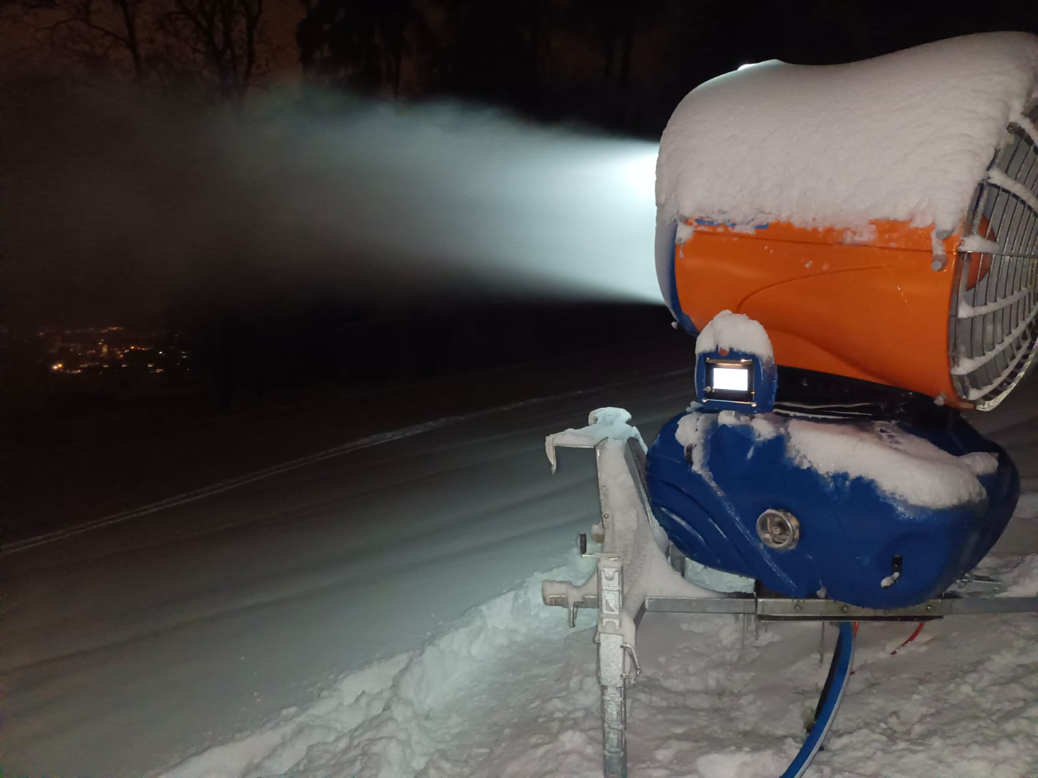
Pomoc a podpora města pro zachování skiareálu s rozvojem na celoroční provoz
Podpora ze strany města:
  Zastupitelstvo města schválilo v září 2022 dotaci lyžařskému klubu ve výši 800 000 Kč na pořízení nových sněžných děl (nad rámec programové dotace)
  Lyžařský klub obdržel také řádnou programovou dotaci ve výši 266 200 Kč

Slide 6
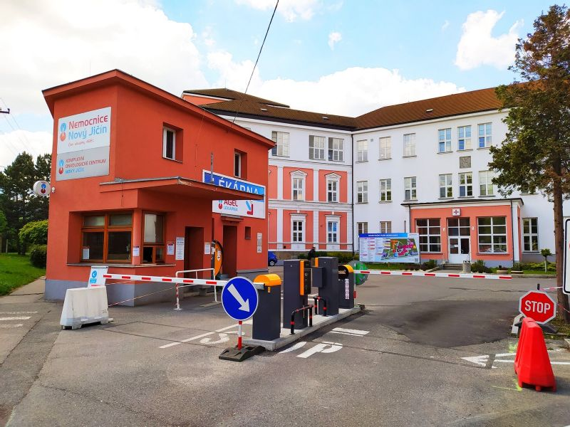
Vstoupit do jednání se zástupci skupiny AGEL za účelem zřízení zubní pohotovosti
Dosud proběhlo:
  Jednání s vedením nemocnice AGEL
  Město nabídlo poskytnutí dotace, která je vyhrazena na zřízení zubní pohotovosti
Aktuálně:
  Čeká se na rozhodnutí nemocnice AGEL

Slide 7
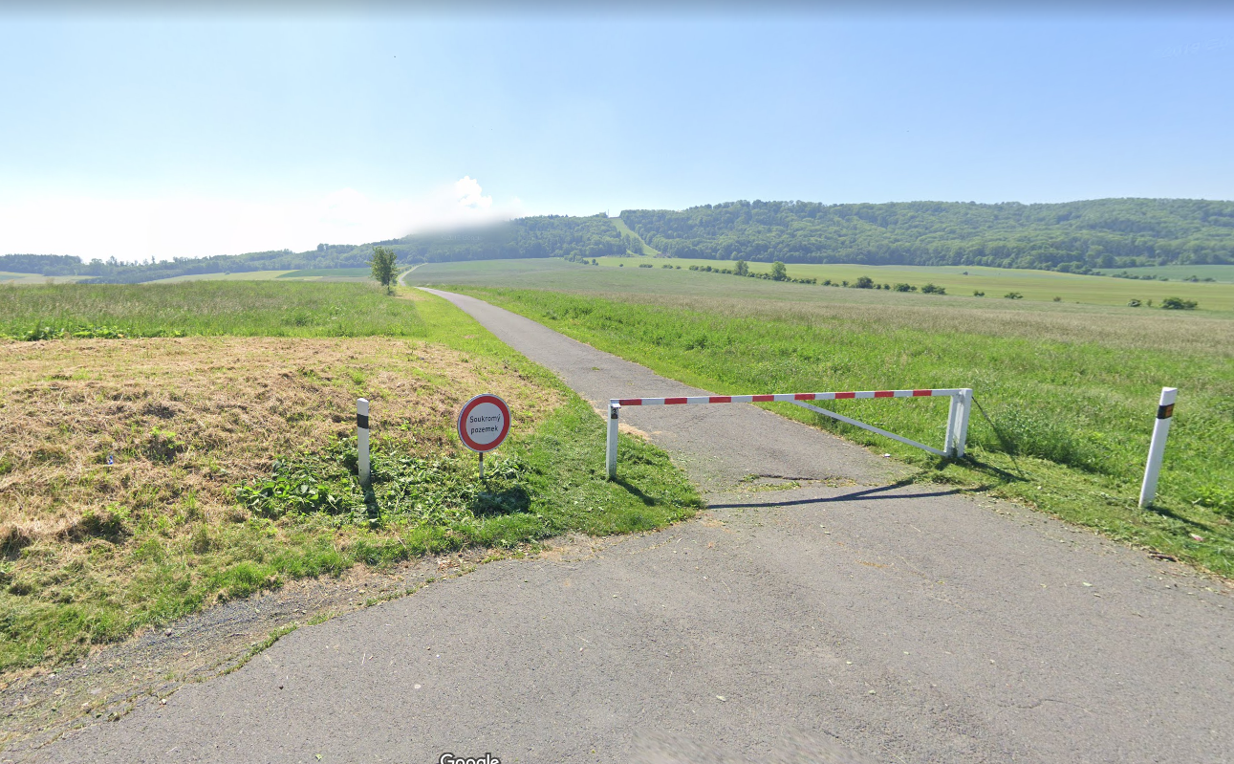
Zachování příjezdu ke sjezdovce na Svinci ve směru od Loučky
Město podpořilo lyžařský klub při jednání s majiteli pozemků, zatím se však nepodařilo dosáhnout dohody s majiteli.

Slide 8
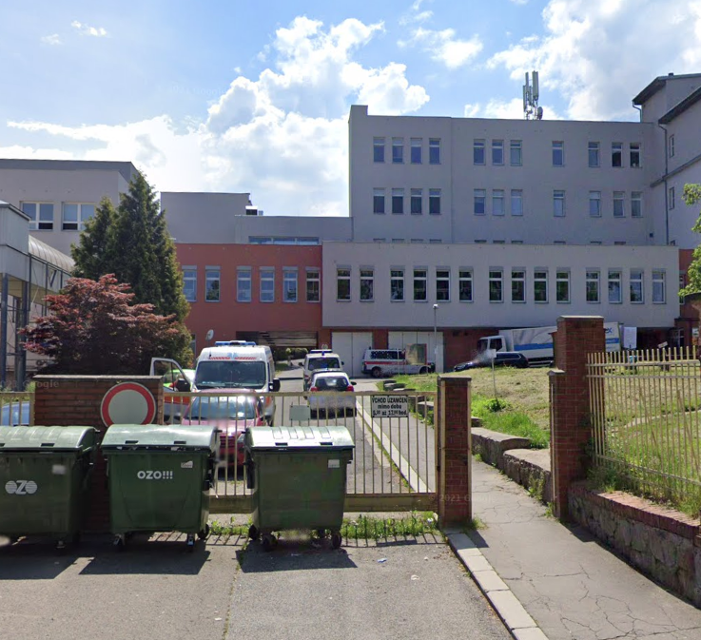
Opětovné zprůchodnění areálu nemocnice spodní brankou
Vedení Nemocnice AGEL Nový Jičín rozhodlo na základě žádosti města o zpřístupnění průchodu do areálu nemocnice spodní brankou s platností od 1. 9. 2022
Průchod z ulice Purkyňova je otevřen vždy od pondělí do pátku v čase od 6:00 do 17:30

Slide 9
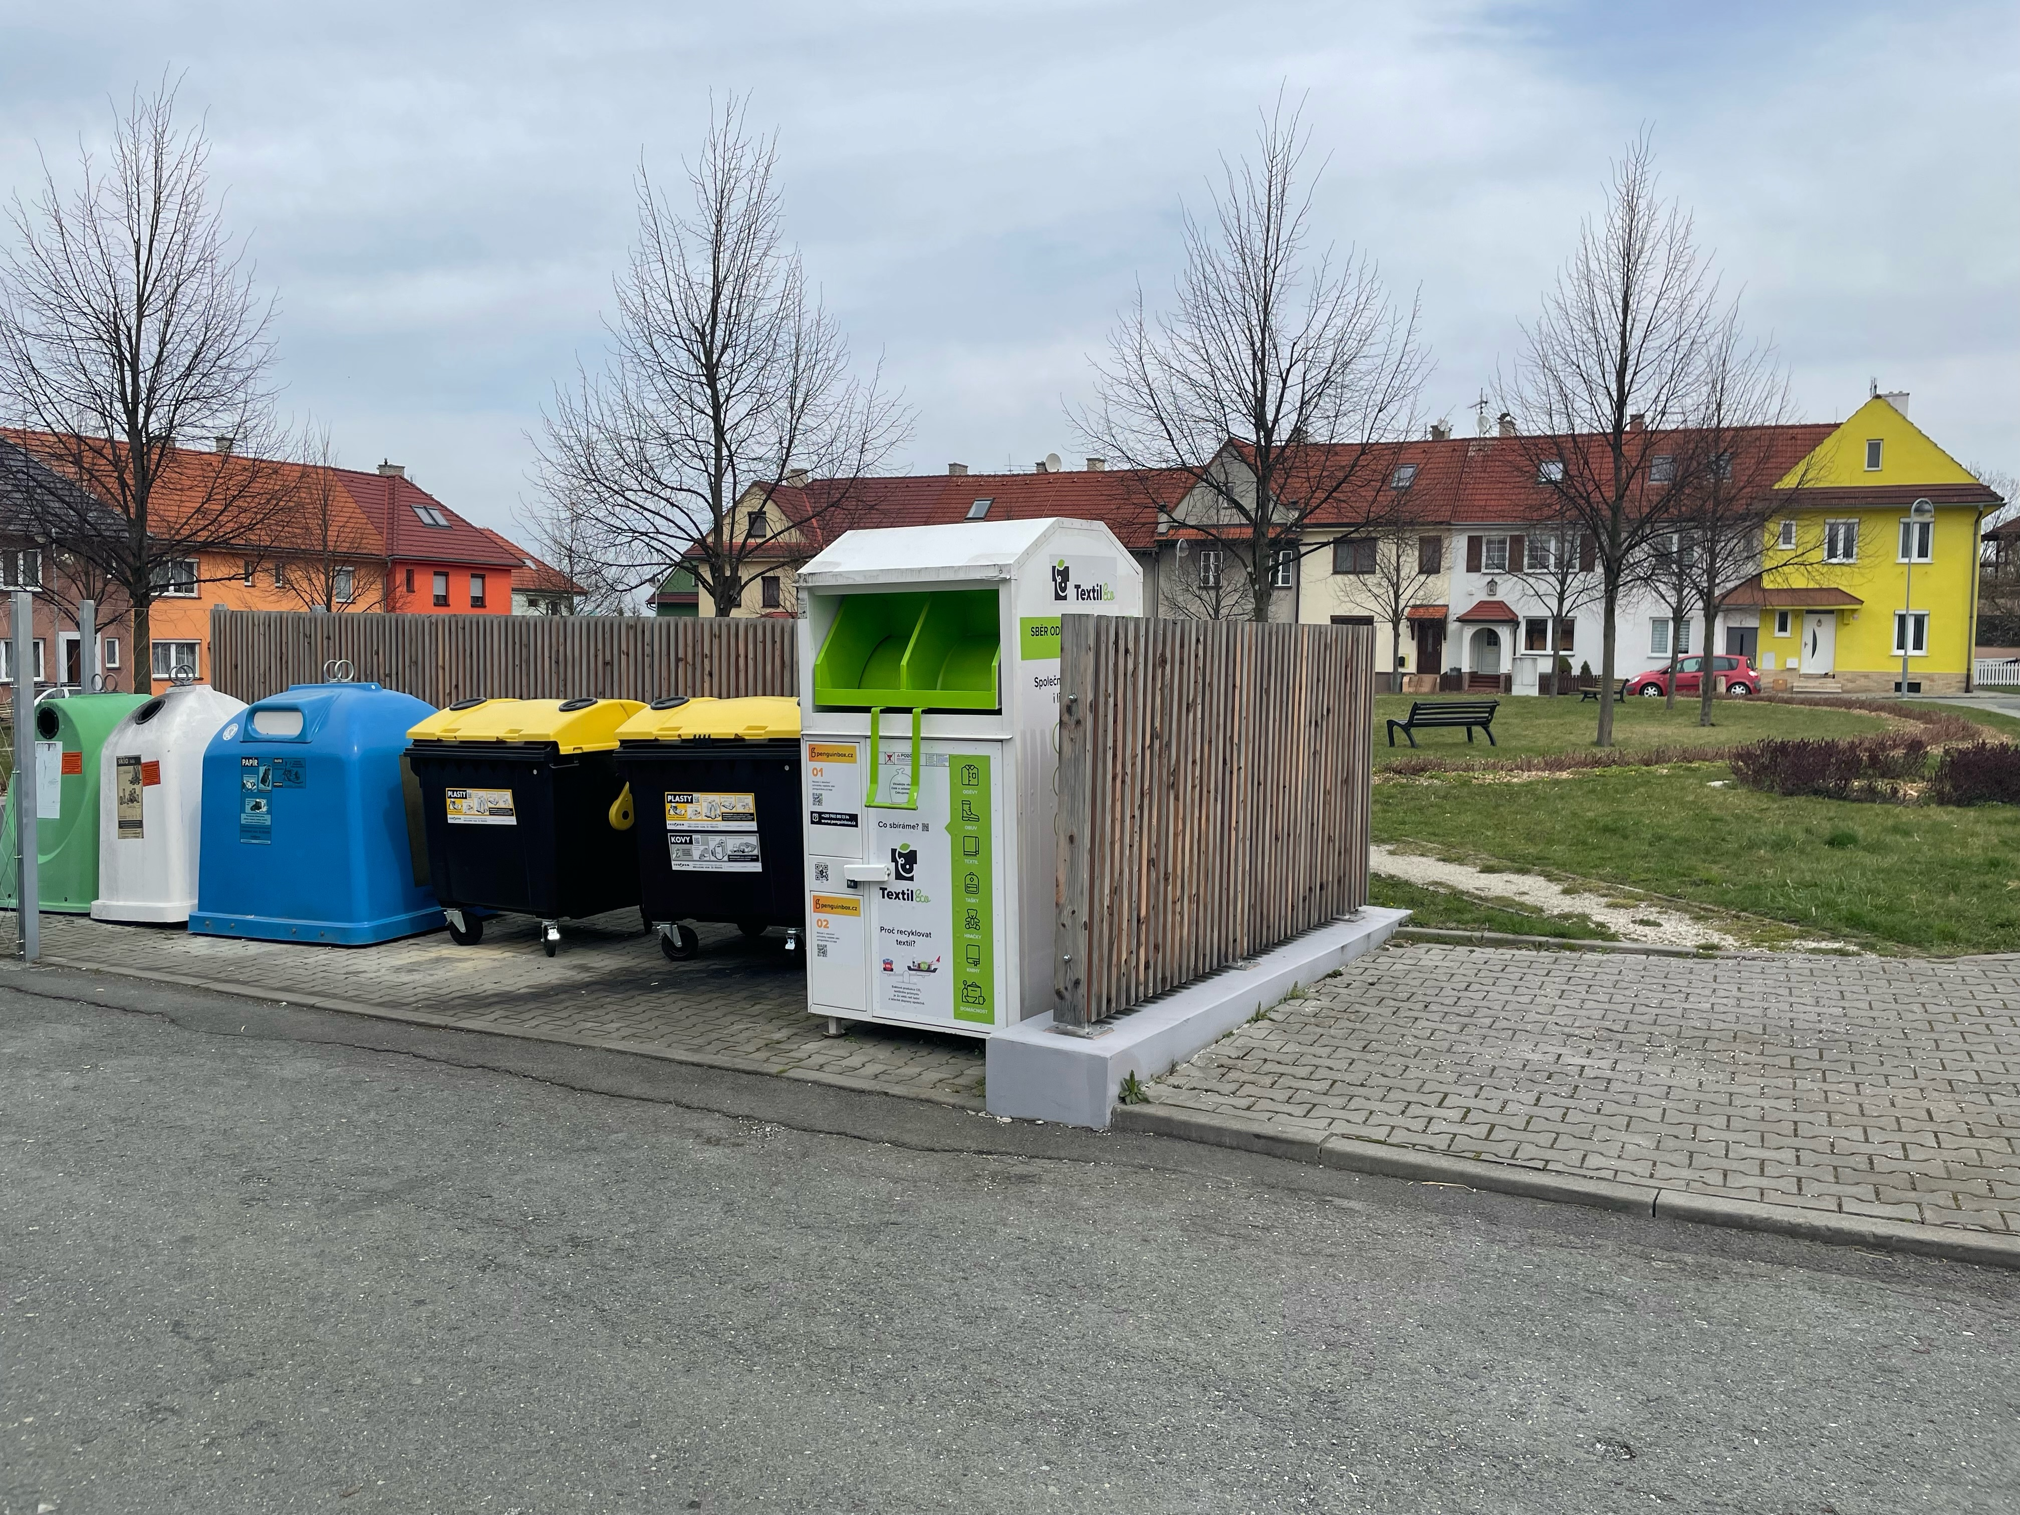
Kultivace míst kolem sběrných nádob na odpad
Každý rok je upraveno několik kontejnerových stání
Pěkným příkladem je například stání na Fibichově náměstí (viz foto)
S úpravou se počítá také v rámci regenerace sídliště Nerudova a Laudonova nádvoří
V následujících letech město plánuje postupné zavádění podzemních kontejnerů

Slide 10

Erasmus do všech škol (ZŠ, SŠ)
Zapojené střední školy:
  Gymnázium, Nový Jičín, příspěvková organizace
  Mendelova střední škola, Nový Jičín, příspěvková organizace
Zapojené základní školy
  Základní škola Nový Jičín, Tyršova 1, p.o.
  Základní škola Nový Jičín, Komenského 66, příspěvková organizace

Slide 11
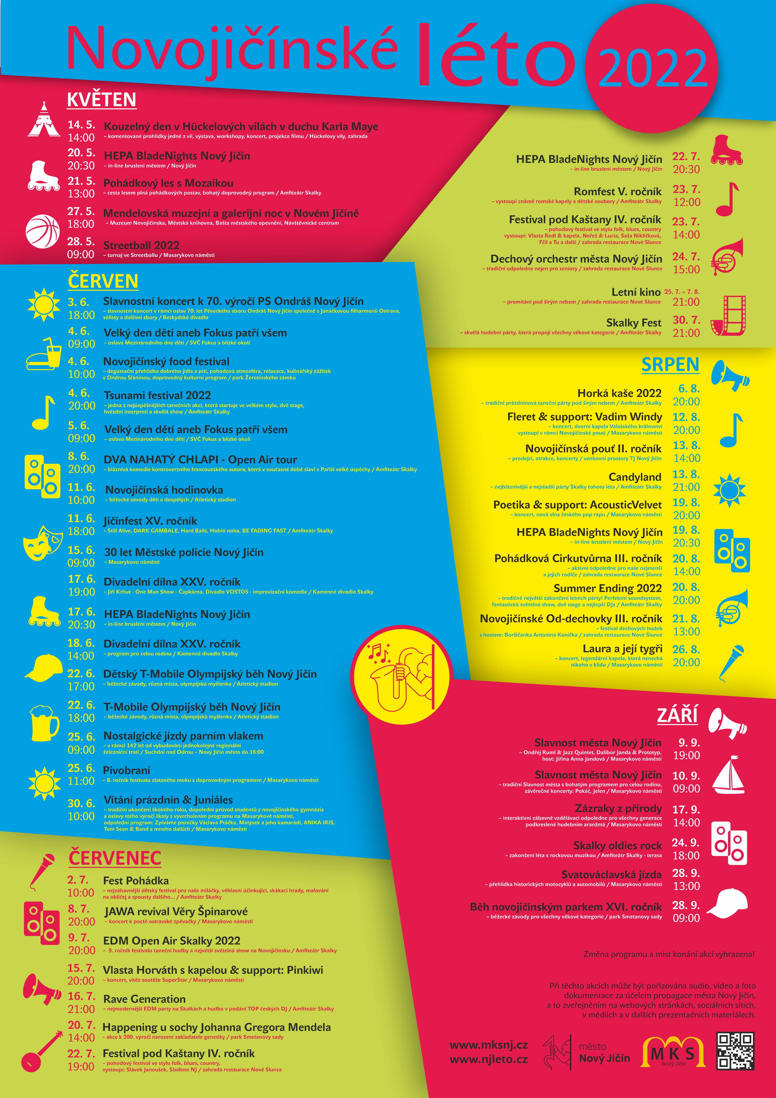
Uspořádání nových a atraktivních akcí pro mladé – tematické festivaly
Každý rok již dnes probíhají například tyto akce, které jsou vhodné i pro mládež:
  Novojičínský Food festival
  Vítání prázdnin & Juniáles
  Festival pod Kaštany
  Slavnosti města Nový Jičín
  Divadelní dílna
  Kouzelný den v Hückelových vilách
Diskotéky jsou každoročně pořádány v klubech ve městě
Další hudební akce probíhají během letních prázdnin v amfiteátru Skalky
Odbor školství uspořádal v roce 2023 anketu mezi žáky a učiteli základních škol, jak jsou spokojeni s kulturou ve městě a o jaký typ akcí by měli zájem. Na jeho základě bude rozhodnuto, zda budou doplněny další akce.

Slide 12
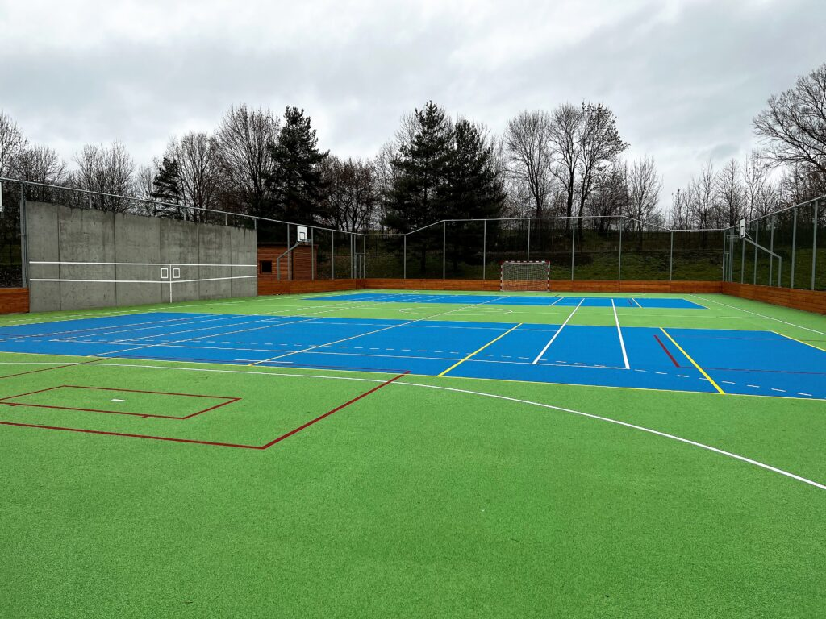
Obnovení cvičné tenisové stěny (spodní kurty otevřené veřejnosti)
Dne 11. listopadu byla dokončena rekonstrukce hřiště u základní školy Dlouhá, jehož součástí je i nová cvičná tenisová stěna

Slide 13
Děkujeme za pozornost.
www.novyjicin.cz/zdravemesto
www.facebook.com/zdravemestonovyjicin

